Slide 1


DATA ANALYSIS
« Smartphone Based Recognition Of Human Activities And Postural Transitions »
Etude réalisée par : Amir benadouda
Encadrant : m. luc bertin
DATE : Janvier 2020

Slide 2
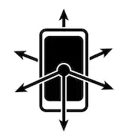
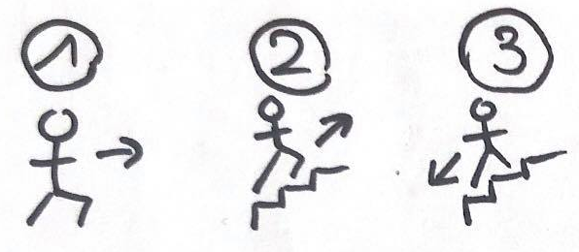
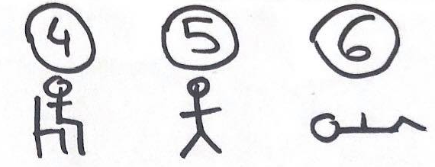
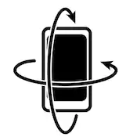
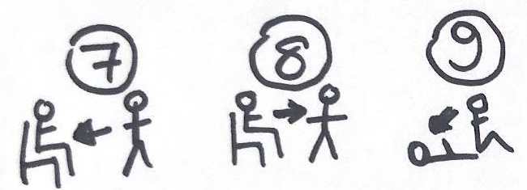
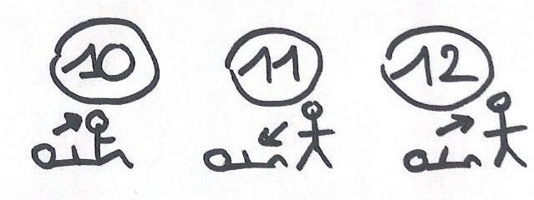
Introduction
Le Data Set:
Créée à partir de données relevées sur 30 volontaires agés de 19 à 48 ans ayant chacun réalisé une série de 12 actions.
L'Objectif:
Essayer de prédire une position ou changement de position à partir des données relevée par l'accéléromètre et le gyroscope d'un smarphone.
Accéléromètre
Gyroscope

Slide 3
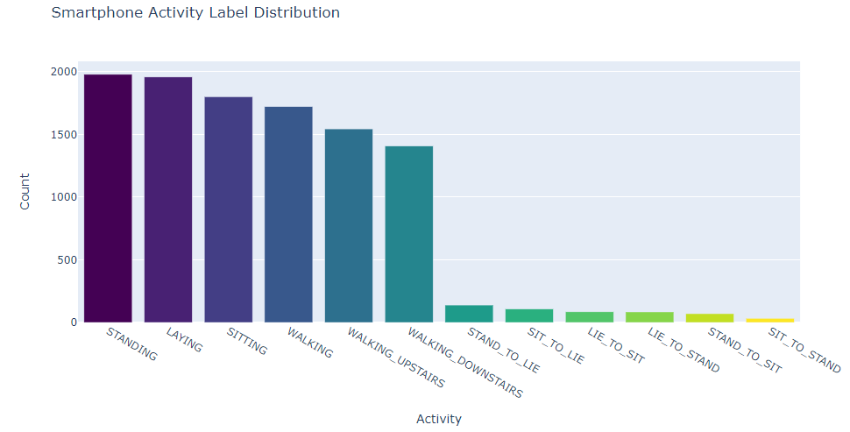
Nos données
Nous avons eu besoin de regrouper toute les données dans un Data Frame car elles étaient dispersées à travers plusieurs fichiers différents.
Grâce aux librairies python, nous avons pu obtenir une visualisation des divers activités traduites par les capteurs.

Slide 4
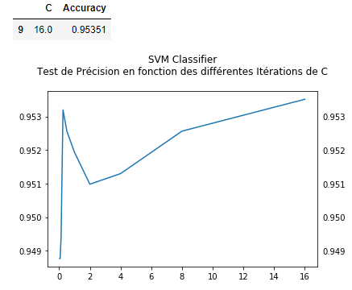
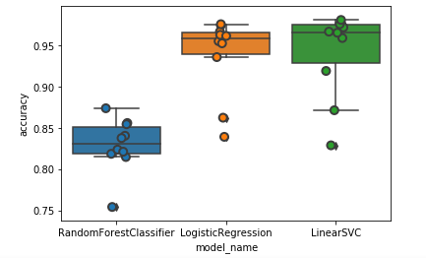
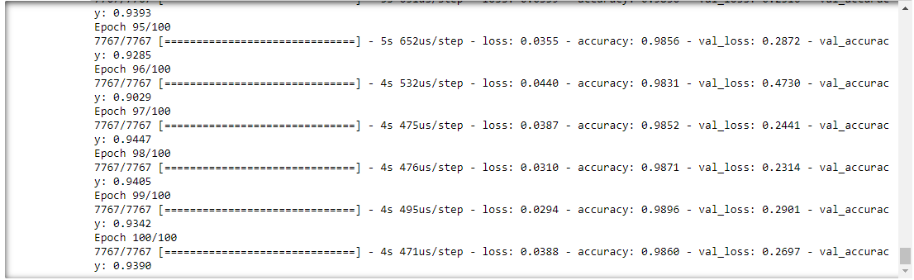
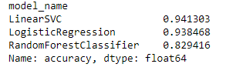
Modèles et prédictions
A travers notre analyse, nous avons testé plusieurs modèles comme le SVM Classifier, le Random Forest, ou le Logit. Un réseau de neurones a également été mis en place afin de prédire les différentes activités.
Et nous avons finit par conclure que les prédictions pour chacun des modèles statistiques étaient satisfaisantes, et notamment pour le SVM Classifier qui présentait une précision pas loin de 95,4%.

Slide 5
API DJANGO

Slide 6

Merci pour votre attention
Amir
BENADOUDA
Esilv – 5ème Année (IBO)
contact : Amir.benadouda@edu.devinci.fr

